Slide 1
Vergleich verlustfreier Datenkompressionsverfahren auf Bilddaten

Slide 2
Ziele der Arbeit
Wieso sind einige Datenkompressionsverfahren für Bilddaten gut geeignet und andere nicht?
Versuch: Implementierung verschiedener Kompressionsverfahren Vergleich mit verschiedenen Bildern

Slide 3
Gliederung
Datenkompression allgemein
Vorstellung der Kompressionsverfahren
Messbarkeit definieren
Theoretischer Vergleich der Kompressionsverfahren (Erwartungen)
Versuch
Interpretation der Ergebnisse
Fazit: Was ist entscheidend, damit ein Kompressionsalgorithmus Bilddaten „gut“ komprimieren kann

Slide 4
Kompressionsverfahren
Runlength-Encoding (RLE)
Huffman
LZ77
Deflate-Algorithmus: LZ77 + Huffman
PNG: Filtern + Deflate-Algorithmus
Alle Kompressionsverfahren sind verlustfrei!

Slide 5
Messbarkeit
Wie gut ist ein Kompressionsverfahren?
Kompressionsrate
Kompressionsgeschwindigkeit, O-Notation
Dekompressionsgeschwindigkeit

Slide 6
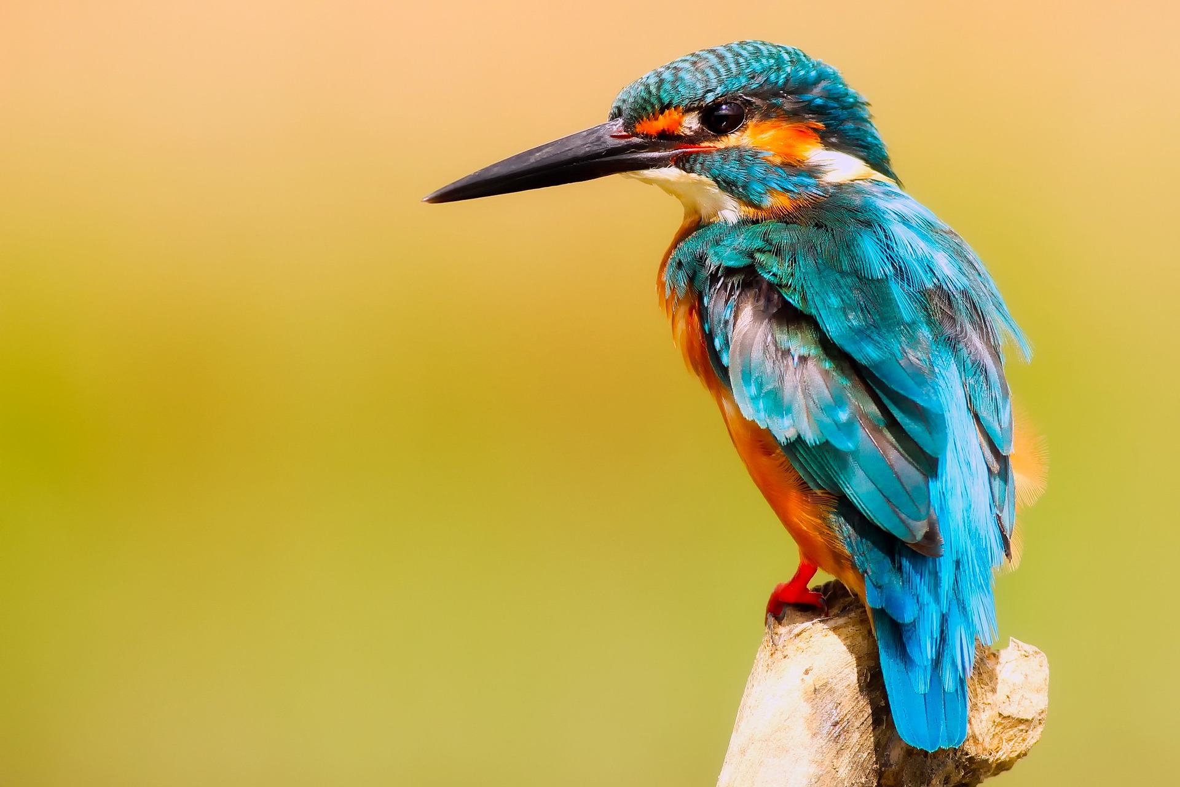
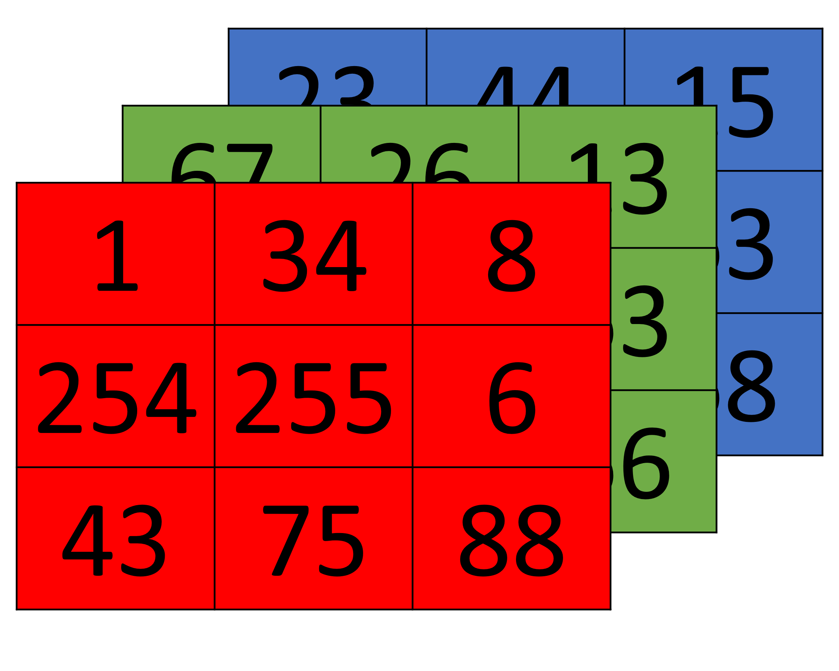
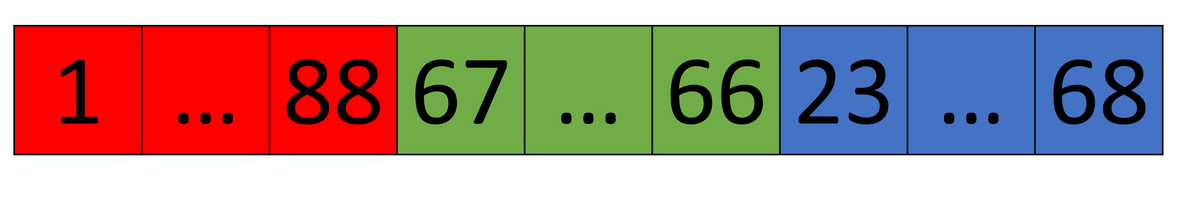
Versuch
Originalbild (RAW)
RGB-Matrix
RGB-Flat-Array
Kompression
Dekompression
RGB-Flat-Array
Komprimiertes Bild
Dekomprimiertes Bild
Zeitmessung
Kompressionsrate
Zeitmessung

Slide 7
Versuch
Originalbild (RAW)
RGB-Matrix
RGB-Flat-Array
Kompression
Dekompression
RGB-Flat-Array
Komprimiertes Bild
Dekomprimiertes Bild
Zeitmessung
Kompressionsrate
Zeitmessung

Slide 8
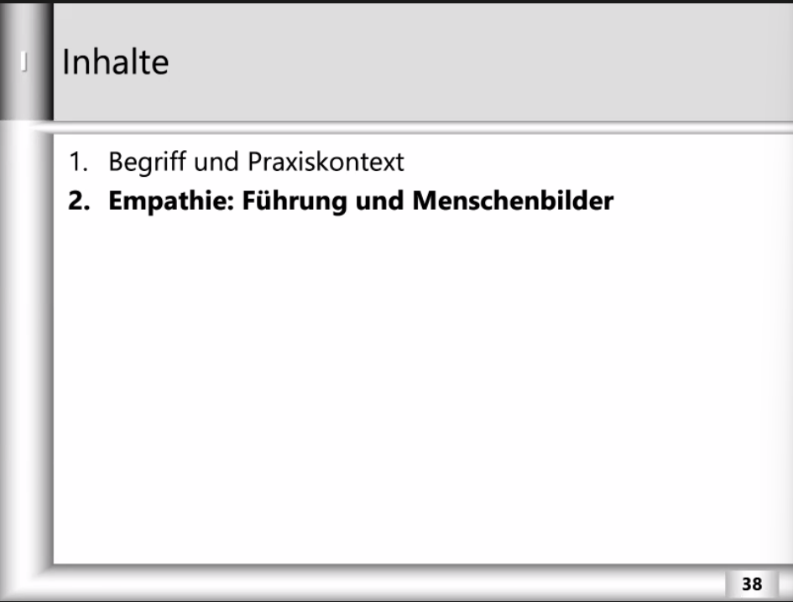
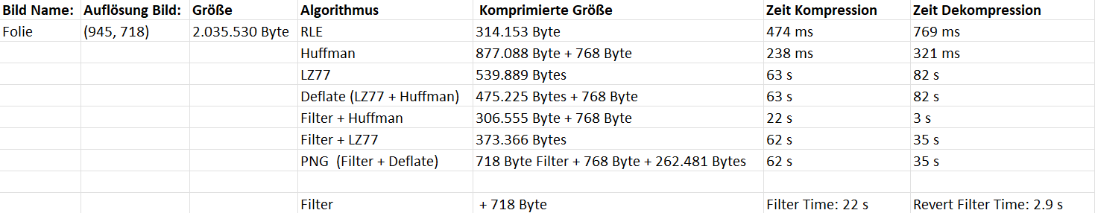
Aktueller Stand
Code läuft, erste Ergebnisse auf Testbild:

Slide 9
Probleme
Implementierung der Algorithmen ist nicht trivial
Große Matrizen sind eine Herausforderung (Python ist high-level Sprache)
Kompressionsalgorithmen werden normalerweise nicht auf Bilddaten angewandt, manuelle Konvertierung und Anpassung an das Problem

Slide 10
Quellen
W3C Algorithmus Spezifikationen
Informationstheorie:
Informations- und Codierungstheorie. Mathematische Grundlagen der Daten-Kompression und -Sicherung in diskreten Kommunikationssystemen. (Werner Heise, Pasquale Quattrocchi)

